Slide 1


Slide 2


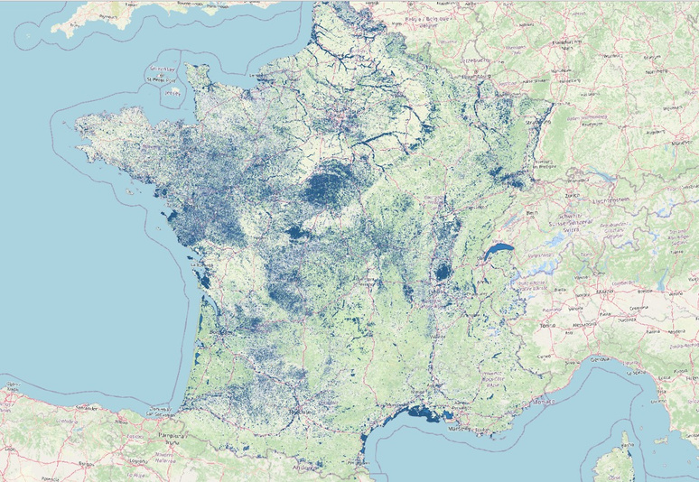



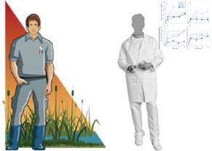



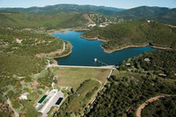
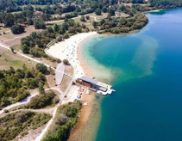

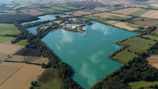
Pôles R&D
+
73 agents
(chercheurs, ingénieurs, techniciens)

Slide 3
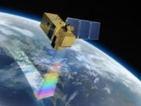

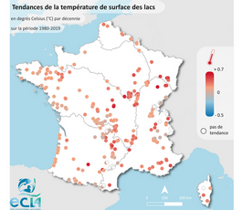

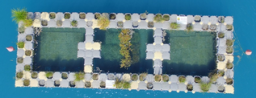
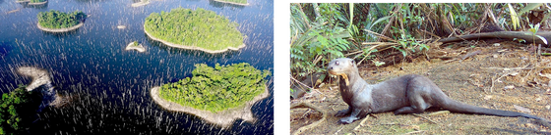
Programmation scientifique (5 ans) Programmation 2019-2024
Axe 1 : Caractérisation
Évaluation
Pôles R&D
Axe 2 : Quantification de l’impact
(Chang. Climat.)
+
Axe 3: Restauration
Axe 4: Outre-mer
73 agents
(chercheurs, ingénieurs, techniciens)

Slide 4


Vers un centre de ressource :
Appui aux politiques publiques
Fédérer les réseaux de connaissance
Porter la connaissance au plus grand nombre
Pôles R&D
+
73 agents
(chercheurs, ingénieurs, techniciens)

Slide 5















Accès
DATA
Portail
Accès WEB
GeoAuth
passage en https
https://data.ecla.inrae.fr
Catalogue
Visualisateur
Dashboard
GeoCMS
ManageChart
http://geocatalogue.ecla.inrae.fr
http://geo.ecla.inrae.fr
http://dashboard.ecla.inrae.fr
...
API REST
Accès client

Slide 6
